Slide 1

O Impacto da Utilização de Dados Meteorológicos Sub-horários na Análise de Viabilidade de Empreendimentos Eólico-fotovoltaicos Associados

Slide 2
O Impacto da Utilização de Dados Meteorológicos Sub-horários na Análise de Viabilidade de Empreendimentos Eólico-fotovoltaicos Associados
Luis Felipe Pozzatti - ELETROBRAS

Slide 3
Contextualização
Crescimento da geração eólica e fotovoltaica no Brasil e no mundo
Fontes primárias sem custo, no entanto, de caráter variável
Ociosidade dos equipamentos e sistema elétrico como um todo
Excelente complementaridade temporal entre recursos eólico e solar no Brasil
As estimativas de geração de energia dos empreendimentos se valem, usualmente, de simulações através softwares comerciais

Slide 4
Contextualização
Estudos apontam para resultados superestimados de 1% a 5% em sistemas fotovoltaicos utilizando dados horários
Objetivo
Identificar como a utilização de dados sub-horários impacta nas análises de empreendimentos associados

Slide 5
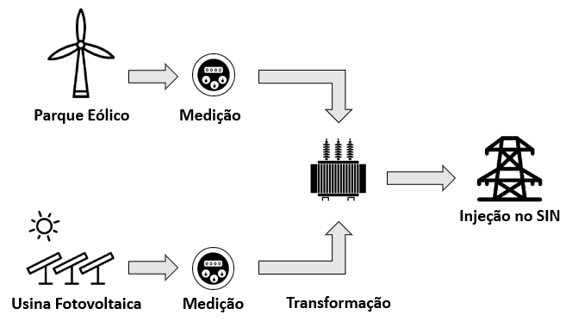
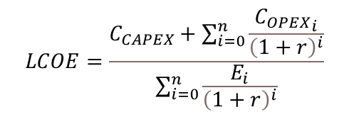
Metodologia
Análise da viabilidade do empreendimento baseada no LCOE
$$LCOE=\frac{C_{CAPEX}+\sum_{i=0}^{n}{\frac{{C_{OPEX}}_{i}}{{\left(1+r\right)}^{i}}}}{\sum_{i=0}^{n}{\frac{E_{i}}{{\left(1+r\right)}^{i}}}}$$
Resolução Normativa ANEEL nº 954/2021
  Duas ou mais tecnologias diferentes
  Outorgas e medições distintas
  Compartilhamento físico e contratual da conexão e sistema de transmissão

Slide 6
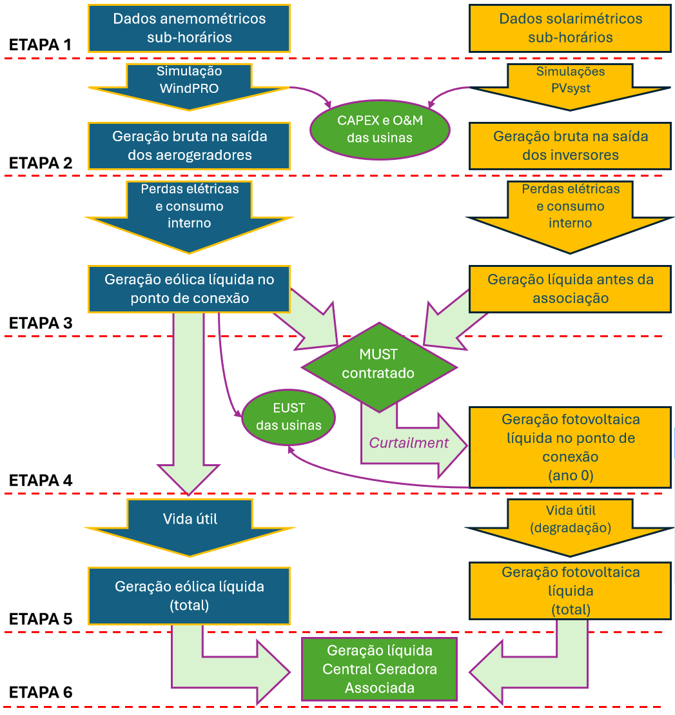
Metodologia
Etapa 1: dados meteorológicos
Etapa 2: definição das capacidades, dos custos fixos e simulação energética
Etapa 3: perdas elétricas e cálculo da geração líquida antes da associação
Etapa 4: associação das tecnologias e desconto do curtailment
Etapa 5: determinação da geração ao longo da vida útil
Etapa 6: cálculo do LCOE

Slide 7
Estudo de Caso
Encontrar a potência ideal da usina fotovoltaica a ser combinada a um parque eólico, de maneira que se obtenha o menor custo de energia para o empreendimento associado
PREMISSAS
Parque eólico: 175,5 MW
Usina fotovoltaica: 1,1 ~ 176 MWca (160 alternativas)
Carregamento CC/CA de 1,3 e estruturas com seguidor
Eólica com 50% desconto TUST

Slide 8
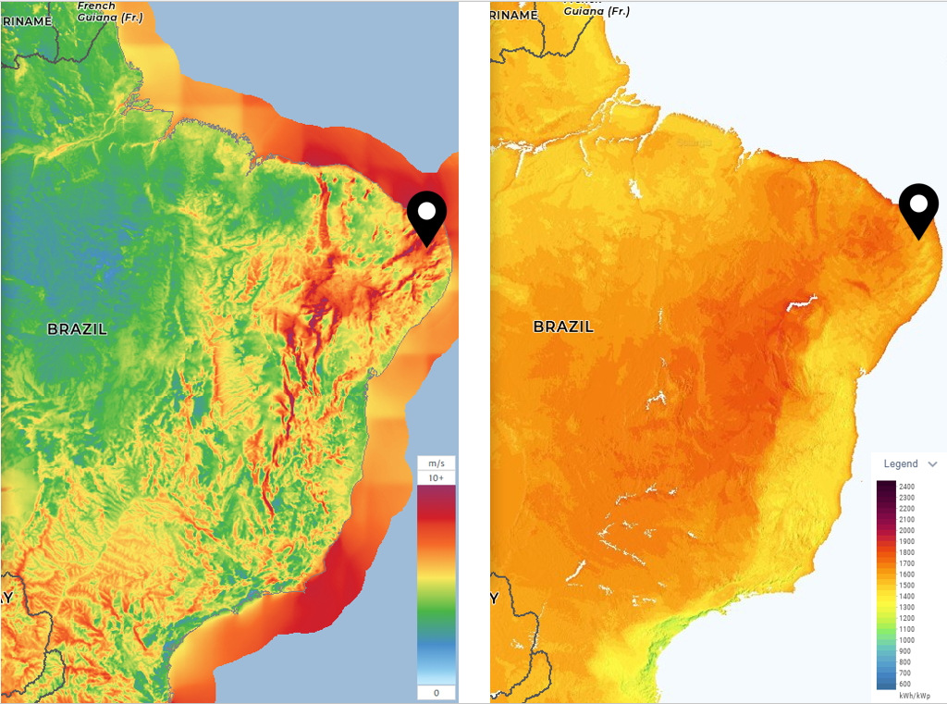
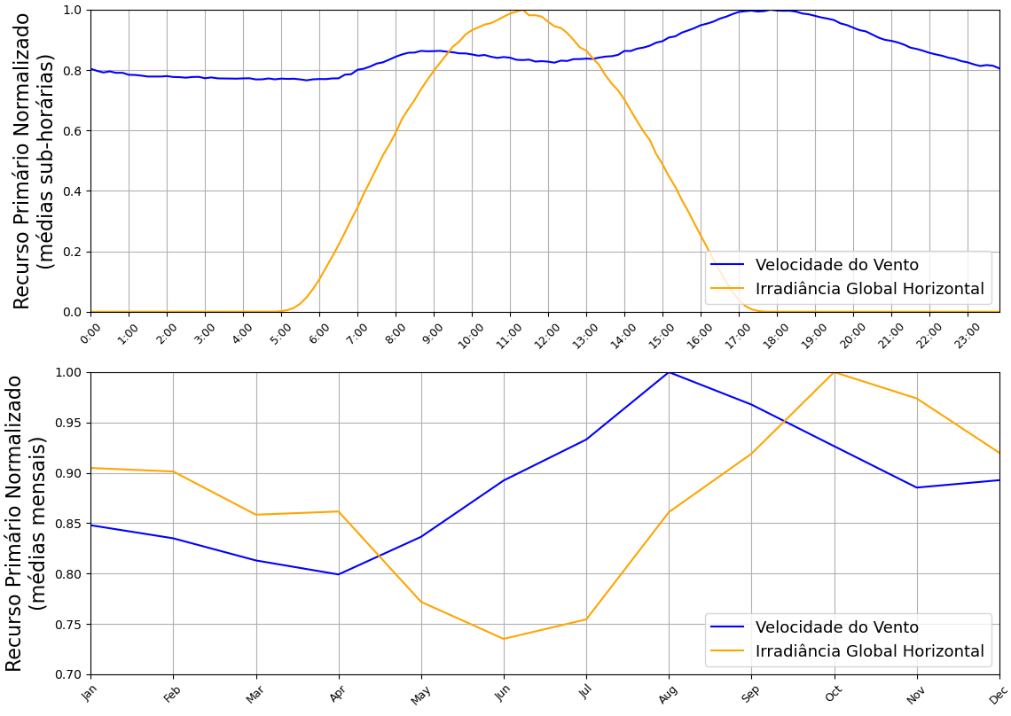
Estudo de Caso
Período de dados:
dez/18 - nov/23
vento @100m
7,41 m/s
GHI anual
2148 kWh/m²
CCP -0,117

Slide 9
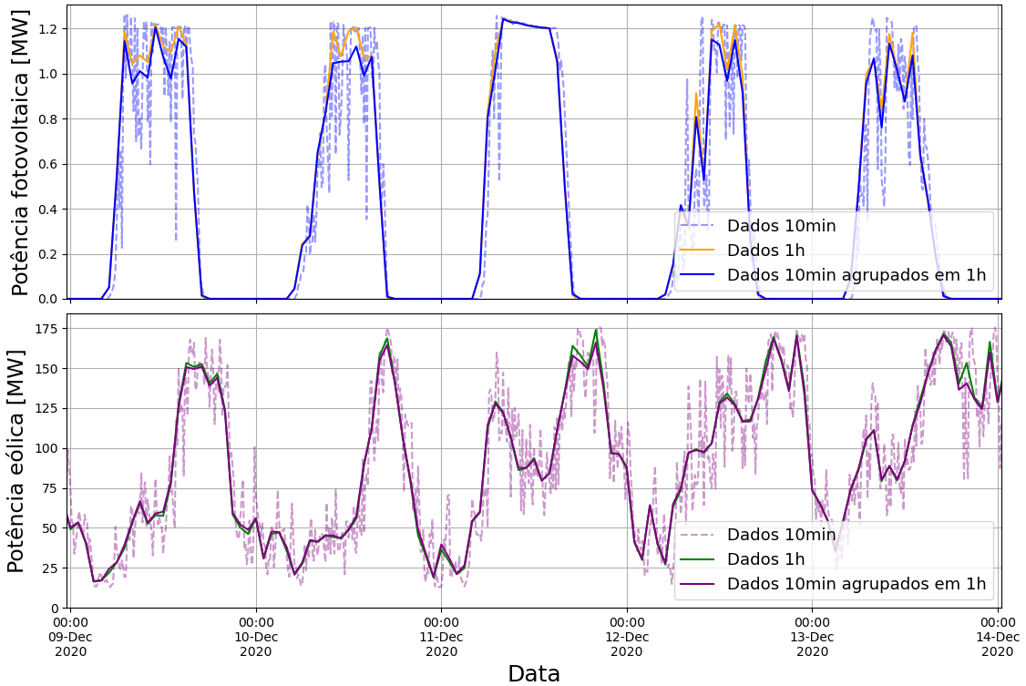
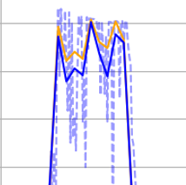
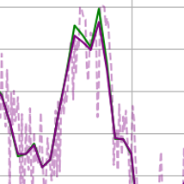
Estudo de Caso
Impacto na geração das tecnologias
Fotovoltaica
médio: -2,37%
máximo: -4,00%
Eólica
médio: -0,89%
máximo: -2,55%

Slide 10
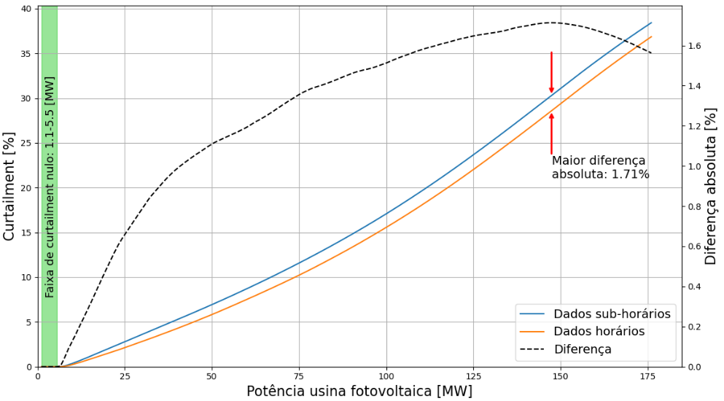
Estudo de Caso
Impacto na associação das tecnologias
Curtailment subestimado com dados horários para toda a faixa de potência avaliada

Slide 11
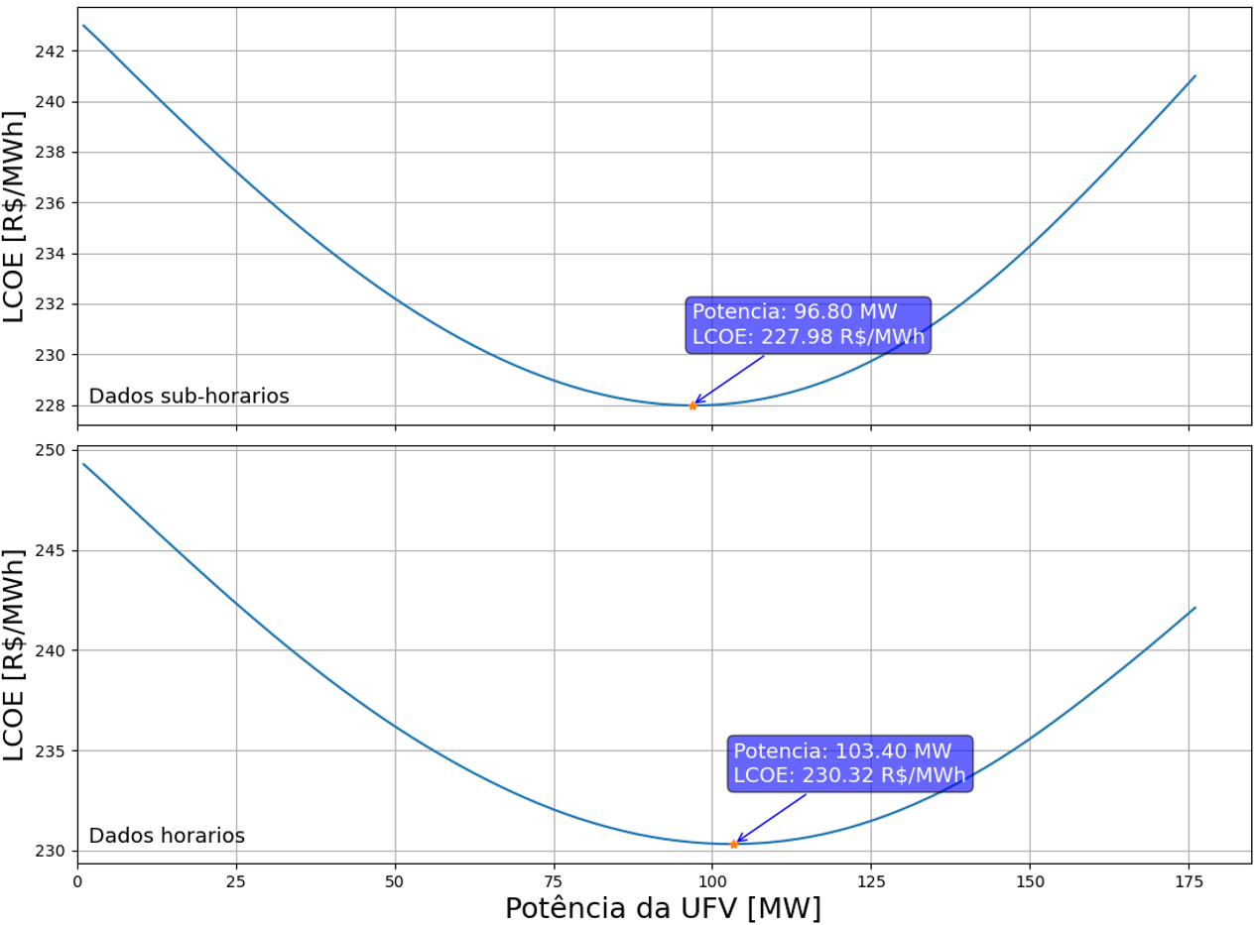
Estudo de Caso
Impacto nos resultados de viabilidade
96,8 MW
228 R$/MWh
Dados sub-horários
Sub-horários
Potência
LCOE
-6,38%
-1,01%
103,4 MW
230 R$/MWh
Horários

Slide 12
Considerações Finais
A utilização de dados horários superestimou ambas as gerações: eólica em 0,89% e fotovoltaica em 2,37%
Para os empreendimentos associados, as perdas por curtailment foram superiores nas análises com dados sub-horários
O uso de dados horários afeta duplamente os resultados das análises de empreendimentos associados: eleva a geração individual de cada tecnologia e subestima os cortes para atendimento do MUST

Slide 13
Considerações Finais
A adoção de dados sub-horários resultou em uma potência ideal reduzida para a usina fotovoltaica e indicou custos de energia mais atrativos, implicando em menor investimento e maior competitividade para o empreendimento associado
O emprego de dados sub-horários nas estimativas de geração dos empreendimentos eólicos e fotovoltaicos, sejam eles independentes ou associados, preza pela maior assertividade nos resultados obtidos

Slide 14

Obrigado!
Luís Felipe Pozzatti
Eletrobras CGT Eletrosul
luis.pozzatti@eletrobras.com

